Slide 1
Carbono

Slide 2
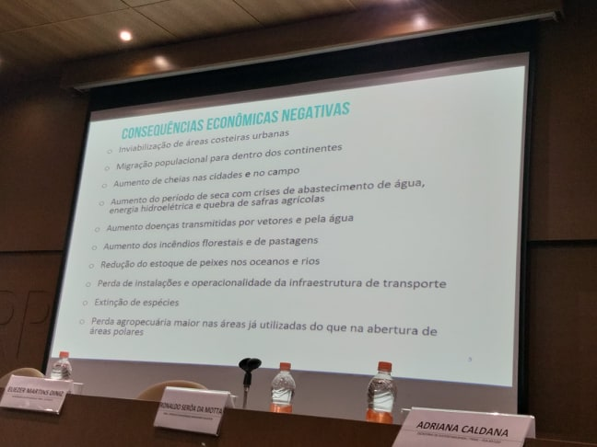

Slide 3
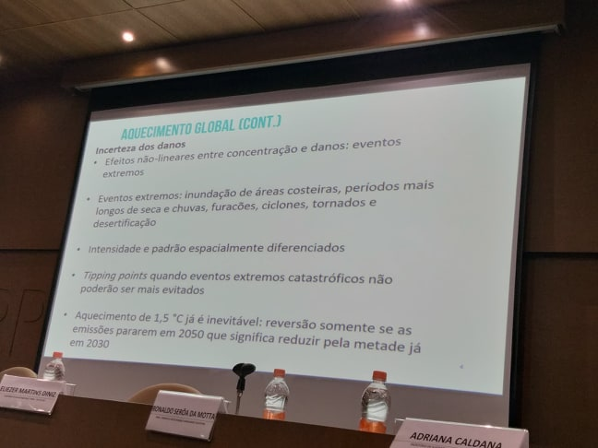

Slide 4
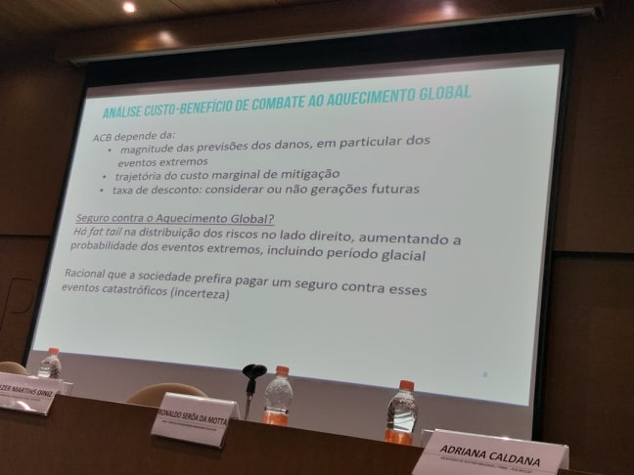

Slide 5
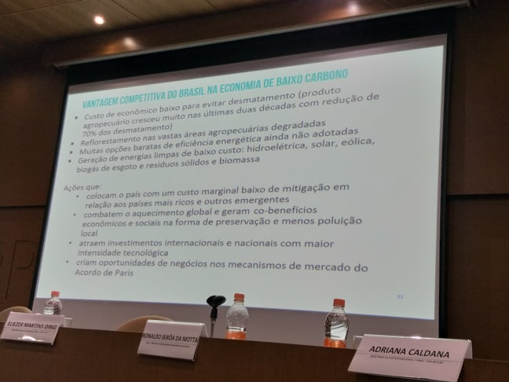

Slide 6
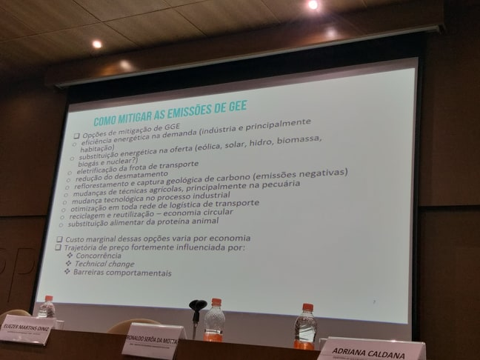

Slide 7
Precificação COELBA
Rita de Cássia Torres – Tese 2019

Slide 8
Resumo
O Acordo de Paris foi um passo importante rumo a transição para uma economia de baixo carbono. Entretanto, sua aplicação implica em uma mudança no modelo econômico dos países que ratificaram o acordo. A precificação do carbono é uma das estratégias mais eficientes para combater as mudanças climáticas e contribuir para a alcance das metas estabelecidas. A adoção de iniciativas de preços do carbono aumentou aproximadamente cinco vezes nos últimos quatro anos. Atualmente, 20% das emissões globais de gases de efeito estufa estão cobertas com uma taxa sobre o carbono, que varia de US$1 a US$ 140/ tCO2e. Já os preços de carbono adotados internamente por 517 corporações globais no processo de decisão de investimento variam entre US$1 a US$357 tCO2e. De acordo com o Pacto Global das Nações Unidas, os preços médios adotados não são suficientes para manter o aquecimento abaixo de 2º Celsius. A UNGC recomenda a utilização do preço do carbono de US $ 100 / tCO2e.

Slide 9
Resultados
Premissa 1 - Quando o preço do carbono é de R$ 32,7, o lucro líquido diminui 1%, e
quando o preço do carbono é de R$ 24,00, a tarifa de energia aumenta em 1%;
Premissa 2 – Quando o preço do carbono é de RS 2,00, o lucro líquido diminui em 1%;
Premissa 3: Quando o preço do carbono é de R$ 22,50, a tarifa de energia aumenta em 1%.

